Slide 1
中级宏观经济学
徐现祥
Lnsxuxx@mail.sysu.edu.cn
84112173(O)

Slide 2
课程简介
序论：
  宏观经济现象、国民经济核算和总供给总需求模型
总供给
  经济增长、经济波动和总供给曲线的推导
总需求
  IS-LM模型、微观基础和总需求曲线的推导
宏观经济管理
  目标、政策和绩效

Slide 3
主要内容
索罗增长模型简要回顾
索罗模型发展
  内生增长理论
  增长陷阱
趋同理论的重新考察
最优经济增长

Slide 4
1.1 索罗模型的简要回顾
增长理论研究的核心问题
  增长的引擎是什么？为什么有些经济体穷而有些经济体富？落后经济体能否赶超先进经济体？
索罗模型的基本假定
索罗模型的基本结论
  稳定状态的增长速度等于技术进步率（经济增长的引擎是技术进步）
  储蓄率等变动对收入水平有影响，对增长速度没有影响
  落后经济体能够赶超富裕经济体。
索罗模型存在的问题

Slide 5
2.1 内生增长理论
无技术进步的索罗模型为什么不存在经济增长？
（n+d）k
sy
资本边际产出递减
k₀
k*
k₁
内生增长理论最初的工作就是放松资本边际产出递减的假定。

Slide 6
2.2 内生增长理论—模型
资本边际产出非递减
  不变（递增）
y=Ak
sy
y
假定资本是唯一的生产要素，其他假设同前。
（n+d）k
k₀
k
结论：
  经济增长速度= sA -（n+d）
  不存在趋同
储蓄率等变动会带来什么样的影响？

Slide 7
2.3 内生增长理论—微观基础
假定生产要素只有资产，而且资本边际产出非递减，厂商的最优产出是多少？
厂商资本边际产出不变
厂商规模报酬递增
一个厂商主宰整个经济体
与
现实不符
该假设的微观基础是什么？
  P.Romer 和Lucas等在上个世纪80年代做了探索
外部性
  每个厂商的资本边际产出是递减的，但由于投资存在外部性，从而经济体的总资本边际产出是不变的。
  在人力资本上的投资
  在知识上的投资：研发

Slide 8
2.4 内生增长理论—实证分析
内生增长理论与索罗模型的不同之处
（n+d）k
sy
y
（n+d）k
sy
k₀
k*
k₁
k₀
k
是否存在趋同就成为区分内生增长理论与索罗模型的分水岭。

Slide 9
2.4 内生增长理论—实证分析
趋同的机制：资本边际产出递减（和技术转移）
（n+d）k
（n+d）k
sy
s₁y
高
s₂y
低
k₀
k*
k₁
k₀
k*
k₁
绝对趋同，如果经济间具有相同的稳定状态，经济体间的收入水平趋于相等，增长速度趋于相等。
条件趋同，如果经济间具有不同的稳定状态，经济体间的收入水平不趋于相等，但增长速度趋于相等。

Slide 10
2.4 内生增长理论—实证分析

Slide 11
2.4 内生增长理论—实证分析
  数据来源Barro等（1995）表10.1
  样本是16个发达国家，1960-1985
  存在趋同

Slide 12
2.4、条件β趋同
  数据来源Barro等（1995）表10.1
  样本是118个经济体，1960-1985
  全球范围内不存在趋同

Slide 13
2.4、条件β趋同
全球范围内存在条件β趋同
数据来源于Jones(1998)表B2；
数据104个经济体；
样本区间1960-1990
控制了s

Slide 14
2.4 内生增长理论—实证分析
全球增长速度在加速
表2.1最发达国家的劳均产出增长率 单位%
最发达的国家 | 时期 | 平均增长率 | 时期 | 平均增长率
荷兰 | 1700-1785 | -0.07 | 1800-1840 | 0.58
英国 | 1785-1820 | 0.5 | 1840-1880 | 1.44
英国 | 1820-1890 | 1.4 | 1880-1920 | 1.78
美国 | 1890-1979 | 2.3 | 1920-1960 | 1.68
注：数据来源于罗默（1986），表1和表2；右边是美国1800-1978年间各阶段的平均增长速度
近100年来发达国家的增长是平稳的，但储蓄率是上升的
年份 | 法国 | 德国 | 日本 | 英国 | 美国
1950-1954 | 18.4 | 26.1 | 16.1 | 12.1 | 16.5
1955-1959 | 20.8 | 29.2 | 19.0 | 14.3 | 16.0
1960-1964 | 24.0 | 30.3 | 26.8 | 16.7 | 15.7
1965-1969 | 26.9 | 29.5 | 30.7 | 18.9 | 16.9
1970-1974 | 29.5 | 28.7 | 36.5 | 19.6 | 17.2
1975-1979 | 26.4 | 24.7 | 32.5 | 18.7 | 17.4
1980-1984 | 24.2 | 23.9 | 29.4 | 16.2 | 17.3
1985-1988 | 23.7 | 23.6 | 29.6 | 18.8 | 18.1

Slide 15
3.1 索罗模型与内生增长理论的结合
当今世界，有些经济体根本没有增长，而有些经济体却快速增长。如何解释？
两部门模型
  假定经济体 的生产有两个部门构成：一个部门资本边际产出递减；另一个部门资本边际产出不变。
  其他假设同前
y=y1+y2
sy
y
y
（n+d）k
y2
y1
k
k_{A}
k_{B}
k

Slide 16
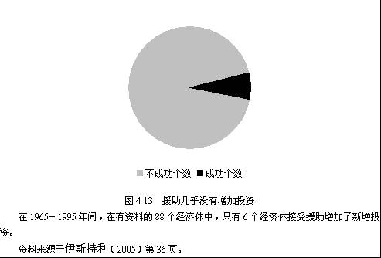
3.1 索罗模型与内生增长理论的结合
如何摆脱无增长的均衡？
三种方案：
  大推进
sy
y
（n+d）k
大推进
k_{A}
k_{B}
k
这些政策通常没有实现预期效果
理论没错，药方没错，但忽视了经济学的基本原理，即经济活动主体会对激励做出反应。

Slide 17
3.1 索罗模型与内生增长理论的结合
如何摆脱无增长的均衡？
s₁y
三种方案：
sy
y
sy
（n+d）k
  增加储蓄
  改善投资结构
k_{A}
k_{B}
k
这些政策通常没有实现预期效果
理论没错，药方没错，但忽视了经济学的基本原理，即经济活动主体会对激励做出反应。

Slide 18
3.2 索罗碰到了马尔萨斯_马尔萨斯
马尔萨斯（Malthus, 1766-1834）的人口论认为人口是按几何级数增加，而粮食则是按算数级数有限的成长，若不能节制人口的成长，就会造成生存的竞争和不适者的淘汰。 即人口增长阻碍高收入的实现。
人口增长速度
出生率
死亡率
收入水平

Slide 19
3.2 索罗碰到了马尔萨斯_n内生
索罗碰到了马尔萨斯，即假定n不再是常数，而是随着收入水平的提高而上升、下降然后平直到零增长。
其他假定同前。
这种假定大致与现实相吻合。问题是，在该假定下，索罗模型将会如何变化？
（n+d）k
高
sy
(n+d)k
sy
低
k₀
k*
k₁
k₁
k*
k₀

Slide 20
3.2 索罗碰到了马尔萨斯_政策
如何摆脱低水平的均衡？
s₁y
三种方案：
高
sy
(n+d)k
  大推进
低
  增加储蓄
大推进
  控制人口
k₁
k*
k₀
这些政策通常没有实现预期效果
理论没错，药方没错，但忽视了经济学的基本原理，即经济活动主体会对激励做出反应。

Slide 21
3.3 成功的个案_东亚增长奇迹
在过去的半个世纪里，东亚四小龙创造了一个增长奇迹

Slide 22
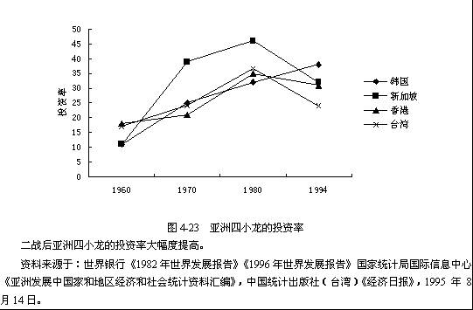
3.3 成功的个案_东亚增长奇迹
奇迹源何而起？
增长核算结果
  主要是靠投入而不是技术进步
为什么这些“古老的”政策在东亚四小龙是成功的？
  稳定的政府，积极参与国际竞争，在市场竞争求生存。

Slide 23
3.4 最优储蓄率
收入越高越好吗？
根于索罗模型，高储蓄导致高收入。如果所有收入都用于储蓄哪？
高储蓄带来高收入，但也带来低消费
黄金律资本存量

Slide 24
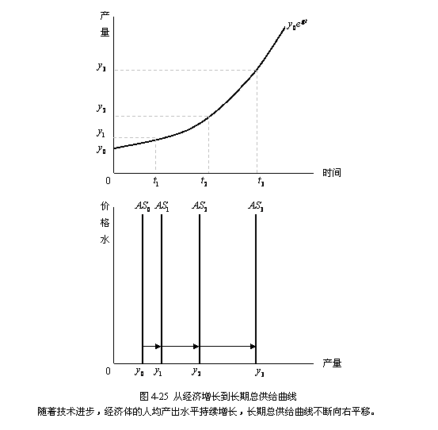
3.5 从增长到总供给曲线

Slide 25
作业
课后作业：
  第80-81页，概念题中的1、2、5、10
  第81页，技术题中的2、4

Slide 26
Thank You

